Slide 1
Trường tiểu học Phúc Lợi
Tự nhiên và xã hội

Slide 2
KHỞI ĐỘNG

Slide 3
Bài 23: Vận động và nghỉ ngơi
(Tiết 2)

Slide 4
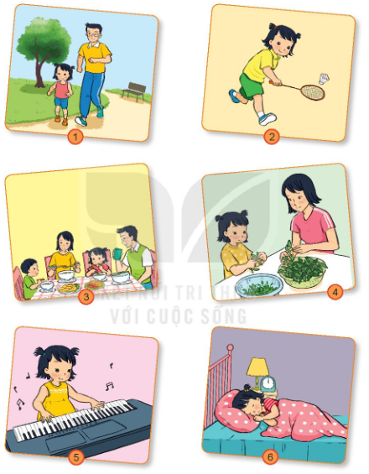
KHÁM PHÁ
Quan sát tranh vẽ gì?
Nói về các hoạt động thường diễn ra vào ngày nghỉ của Hoa?
Vào ngày nghỉ em thường làm gì?

Slide 5
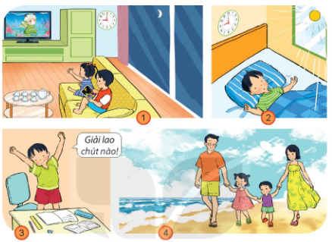
Thực hành: Quan sát tranh
Hoạt động nào hợp lý, hoạt động nào chưa hợp lý? Vì sao?

Slide 6
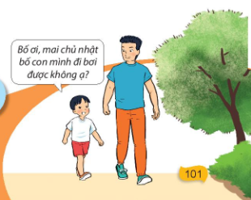
Vận dụng
Nói với bạn những việc em có thể làm?

